Slide 1
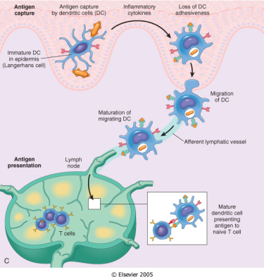
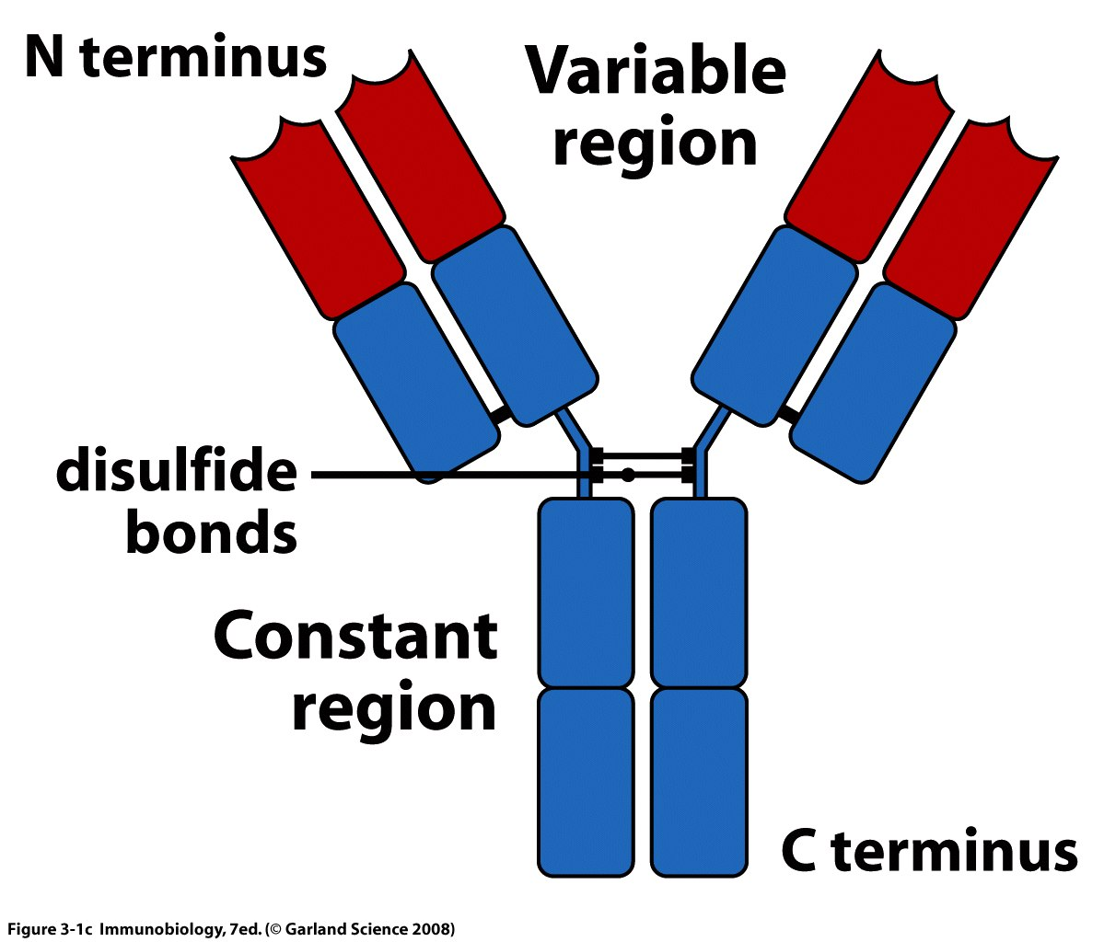
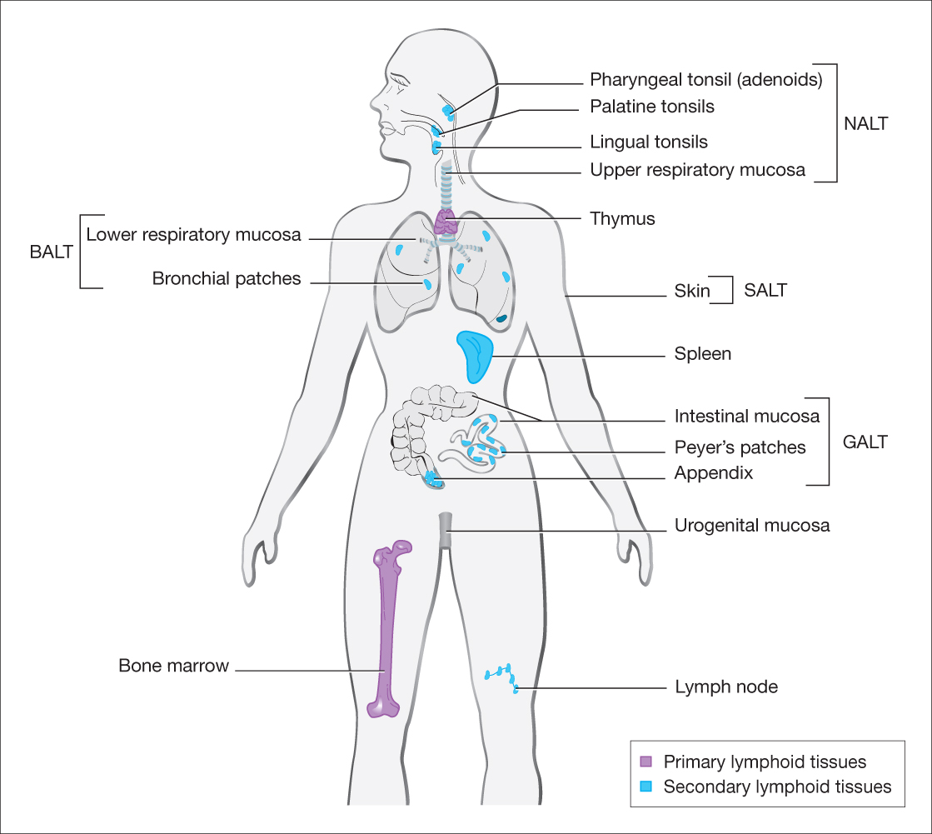
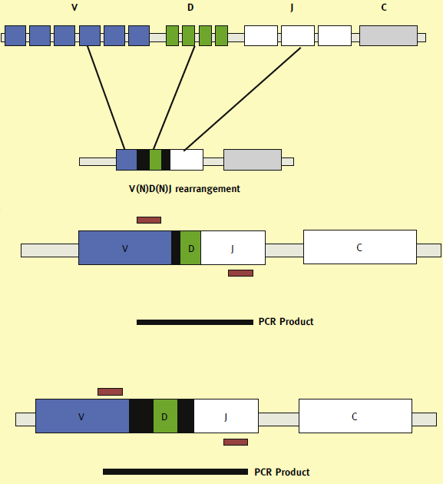
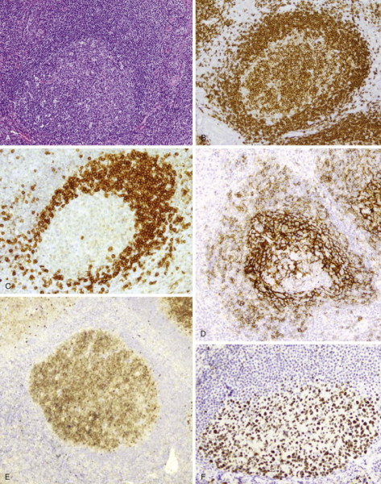
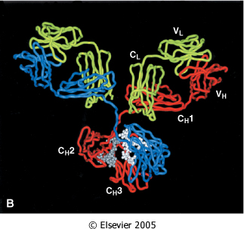
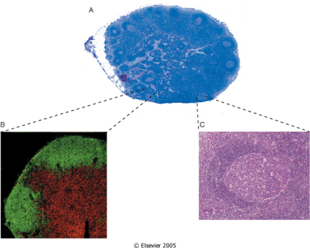
ΑΝΤΙΔΡΑΣΕΙΣ ΥΠΕΡΕΥΑΙΣΘΗΣΙΑΣ-ΑΥΤΟΑΝΟΣΙΑ-ΑΥΤΟΑΝΟΣΑ ΝΟΣΗΜΑΤΑ
Περικλής Γ. Φούκας B’ Εργαστήριο Παθολογικής Ανατομικής Ιατρικής Σχολής, ΕΚΠΑ
pfoukas@med.uoa.gr

Slide 2
Αντιδράσεις υπερευαισθησίας
Οι ιστικές βλάβες οι οποίες είναι αποτέλεσμα της ανοσολογικής απάντησης
του οργανισμού, καλούνται νοσήματα εξ υπερευαισθησίας (hypersensitivity diseases)

Slide 3
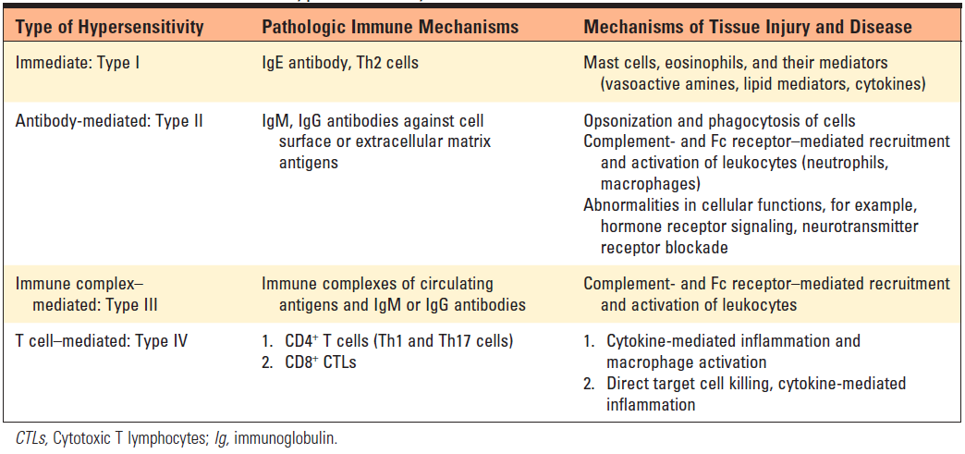
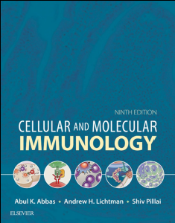
Αντιδράσεις υπερευαισθησίας
Οι ιστικές βλάβες οι οποίες είναι αποτέλεσμα της ανοσολογικής απάντησης
του οργανισμού, καλούνται νοσήματα εξ υπερευαισθησίας (hypersensitivity diseases)

Slide 4
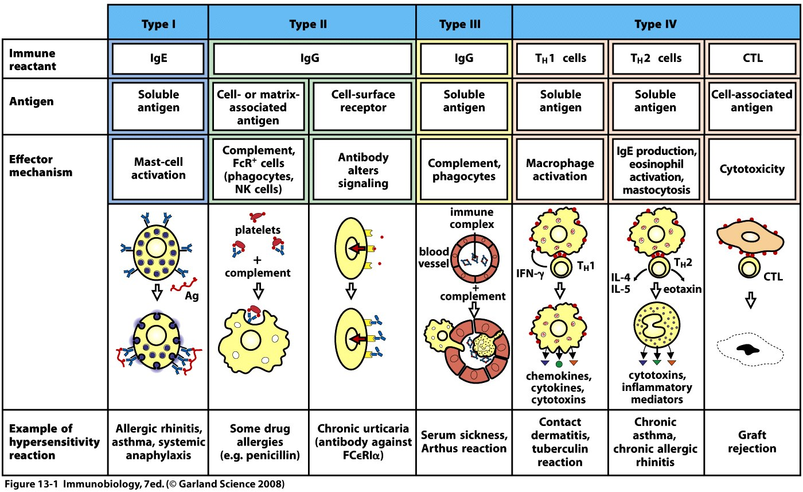
Αντιδράσεις υπερευαισθησίας
Οι ιστικές βλάβες οι οποίες είναι αποτέλεσμα της ανοσολογικής απάντησης
του οργανισμού, καλούνται νοσήματα εξ υπερευαισθησίας (hypersensitivity diseases)

Slide 5
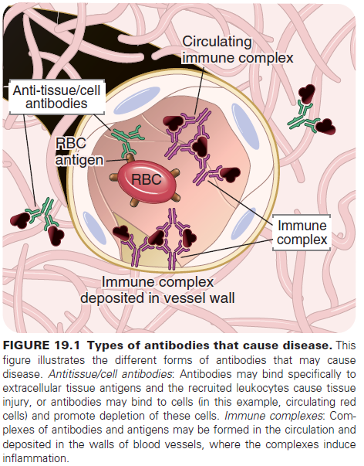
Αντιδράσεις υπερευαισθησίας
Οι ιστικές βλάβες οι οποίες είναι αποτέλεσμα της ανοσολογικής απάντησης
του οργανισμού, καλούνται νοσήματα εξ υπερευαισθησίας (hypersensitivity diseases)

Slide 6
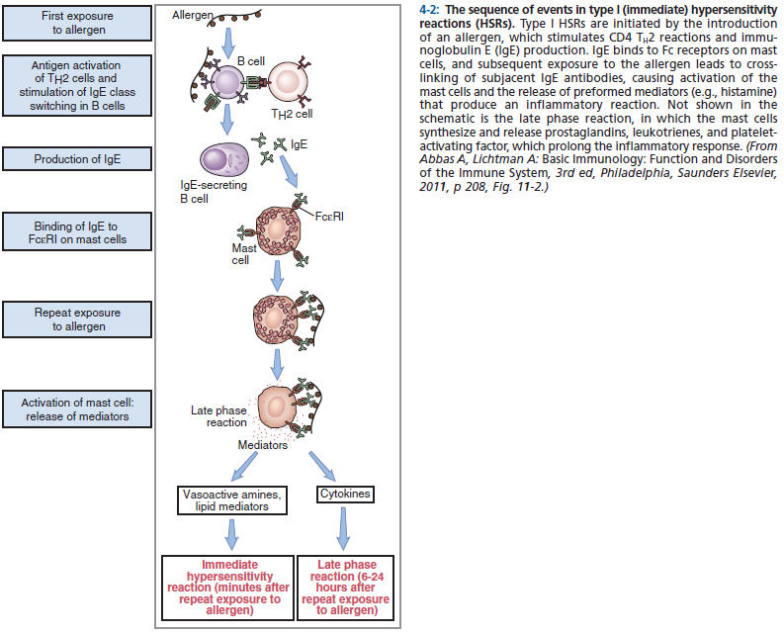
Type I

Slide 7
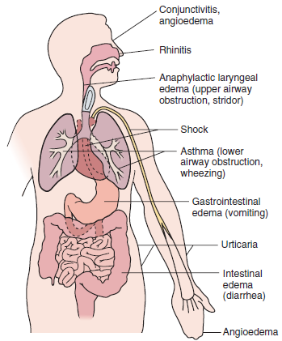
Type I

Slide 8
Αντιδράσεις υπερευαισθησίας
Οι ιστικές βλάβες οι οποίες είναι αποτέλεσμα της ανοσολογικής απάντησης
του οργανισμού, καλούνται νοσήματα εξ υπερευαισθησίας (hypersensitivity diseases)

Slide 9
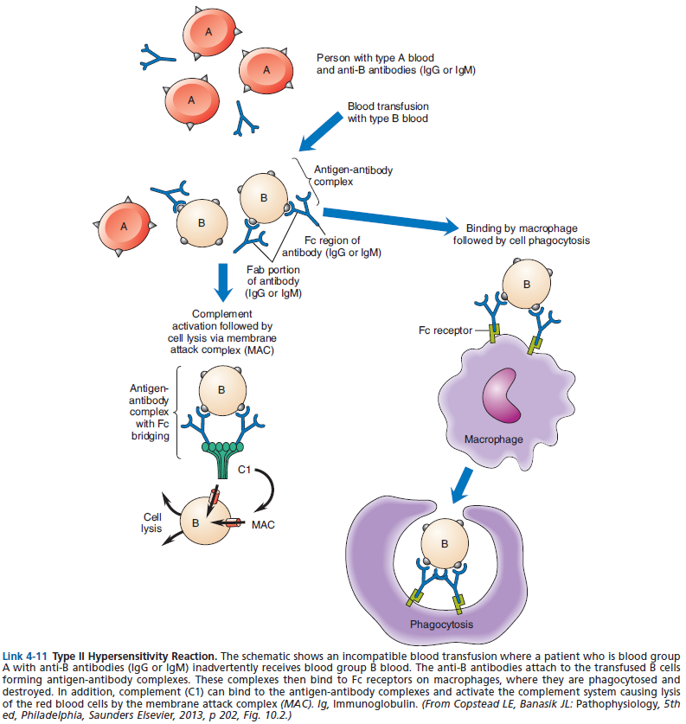
Type II
Antigen = cell surface receptor

Slide 10
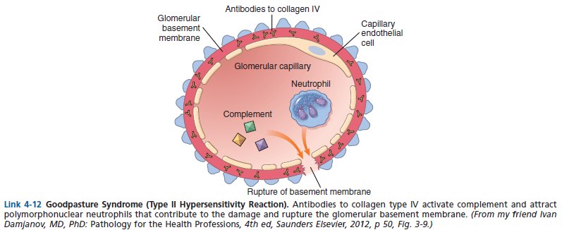
Type II
Antigen = matrix associated antigen

Slide 11
Αντιδράσεις υπερευαισθησίας
Οι ιστικές βλάβες οι οποίες είναι αποτέλεσμα της ανοσολογικής απάντησης
του οργανισμού, καλούνται νοσήματα εξ υπερευαισθησίας (hypersensitivity diseases)

Slide 12
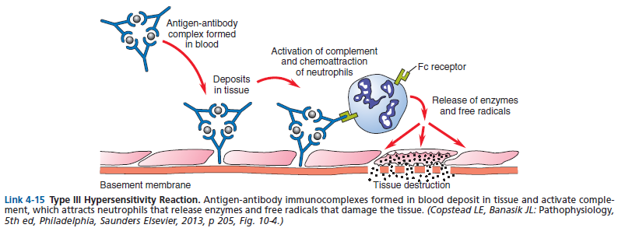
Type III
Antigen = soluble

Slide 13
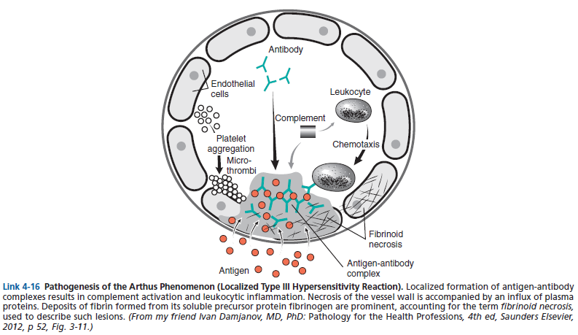
Type III
Antigen = soluble
π.χ. Farmer’s lung

Slide 14
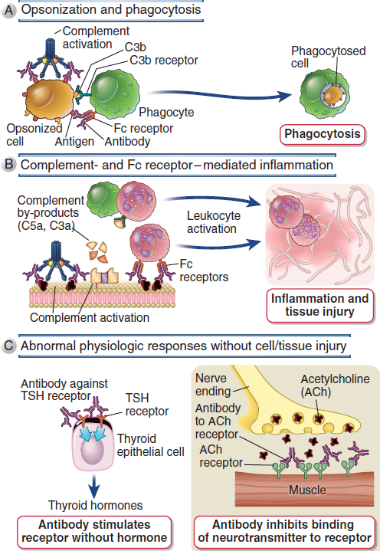
Μηχανισμοί επαγωγής ιστικής βλάβης 1. (Αυτο)αντισώματα:
Νόσος Graves
Μυασθένεια gravis

Slide 15
Μηχανισμοί επαγωγής ιστικής βλάβης 1. (Αυτο)αντισώματα:
Αυτοάνοση αιμολυτική αναιμία
Αυτοάνοση θρομβοπενία
Νόσος Graves
Μυασθένεια gravis

Slide 16
Μηχανισμοί επαγωγής ιστικής βλάβης 1. (Αυτο)αντισώματα:
Νόσος Graves
Μυασθένεια gravis

Slide 17
Μηχανισμοί επαγωγής ιστικής βλάβης 1. (Αυτο)αντισώματα:
Σπειραματονεφρίτιδες
Νόσος Graves
Μυασθένεια gravis

Slide 18
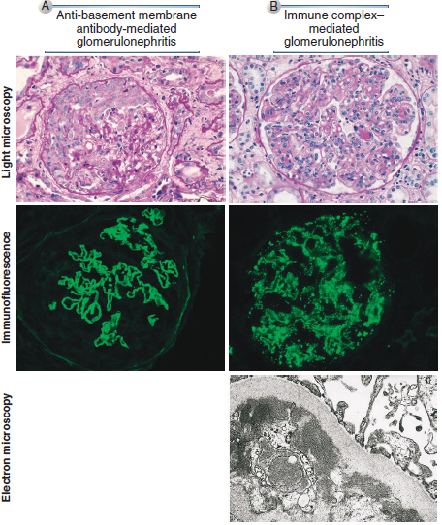
Μηχανισμοί επαγωγής ιστικής βλάβης 1. (Αυτο)αντισώματα:

Slide 19
Μηχανισμοί επαγωγής ιστικής βλάβης 1. (Αυτο)αντισώματα:
Νόσος Graves
Μυασθένεια gravis

Slide 20
Μηχανισμοί επαγωγής ιστικής βλάβης 1. (Αυτο)αντισώματα:
Νόσος Graves
Μυασθένεια gravis
Νόσος Graves
Μυασθένεια gravis

Slide 21
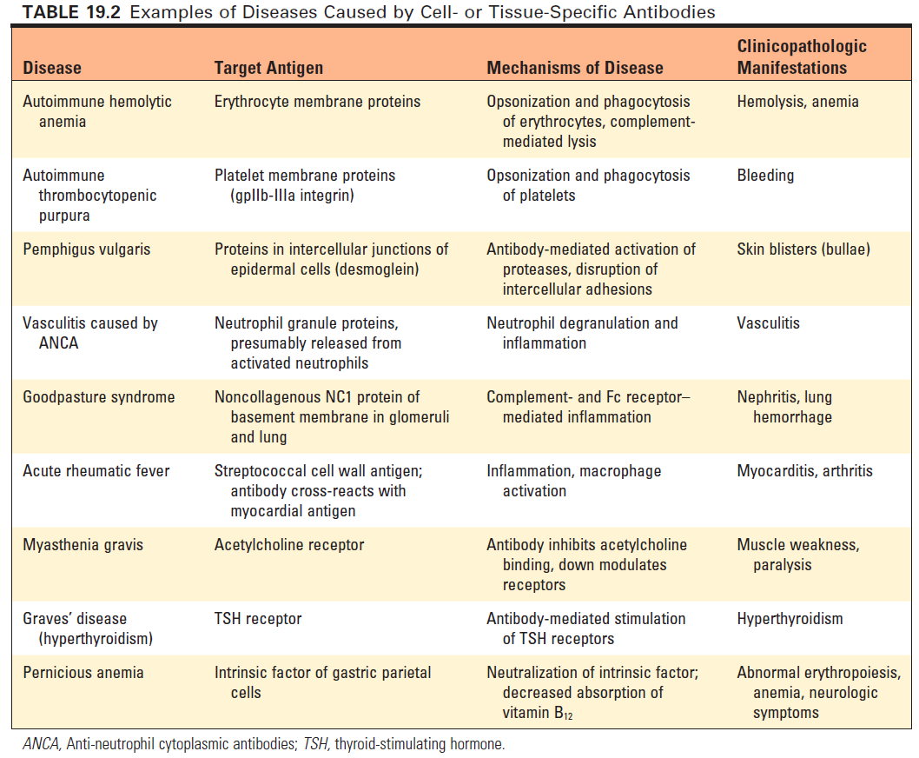
Μηχανισμοί επαγωγής ιστικής βλάβης 1. (Αυτο)αντισώματα:

Slide 22
Αντιδράσεις υπερευαισθησίας
Οι ιστικές βλάβες οι οποίες είναι αποτέλεσμα της ανοσολογικής απάντησης
του οργανισμού, καλούνται νοσήματα εξ υπερευαισθησίας (hypersensitivity diseases)

Slide 23
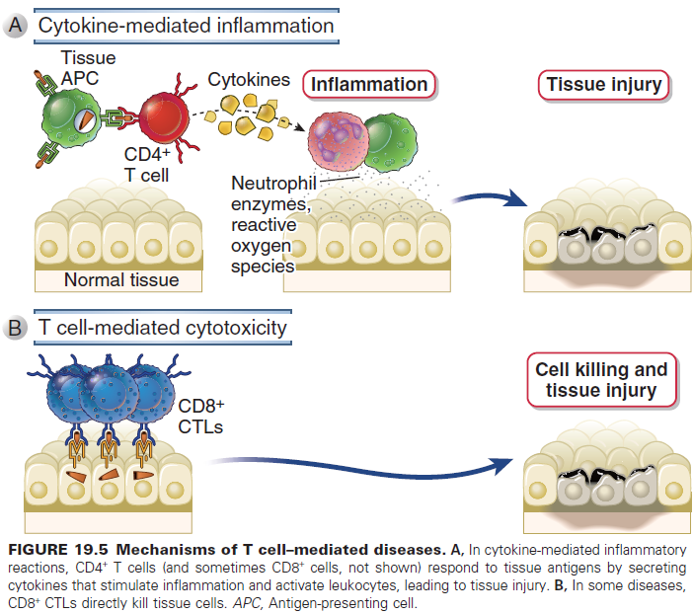
Μηχανισμοί επαγωγής ιστικής βλάβης 2. Κυτταροτοξικά αυτοδραστικά Τ λεμφοκύτταρα

Slide 24
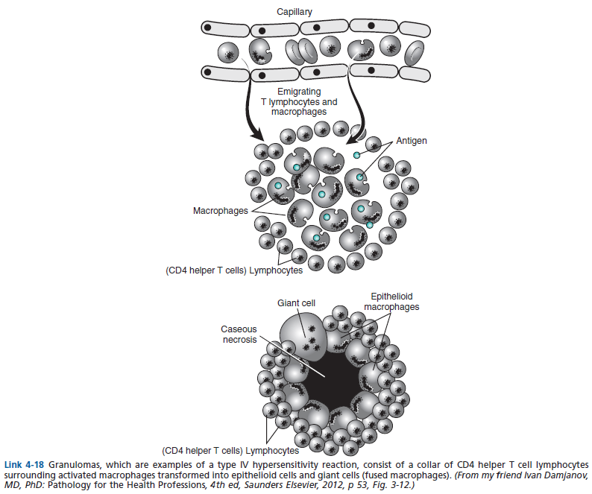
Type IV
Antigen = soluble or
cell-associated

Slide 25
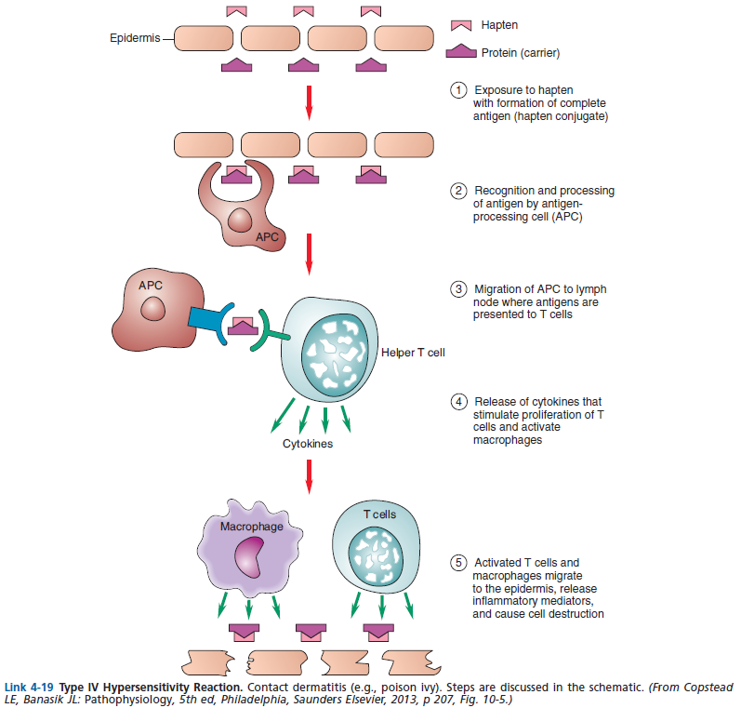
Type IV
Antigen = soluble or
cell-associated

Slide 26
Μηχανισμοί επαγωγής ιστικής βλάβης 2. Κυτταροτοξικά αυτοδραστικά Τ λεμφοκύτταρα
Ρευματοειδής αρθρίτιδα
Διαβήτης τύπου Ι
Σκλήρυνση κατά πλάκας
Φλεγμονώδεις νόσοι εντέρου
Ψωρίαση

Slide 27
Αυτοάνοσα νοσήματα
Ορισμός: Νοσήματα τα οποία οφείλονται σε ανεπάρκεια των μηχανισμών ανοχής (tolerance) του ανοσολογικού συστήματος έναντι «ίδιων» (self) αντιγόνων (self-tolerance), με αποτέλεσμα την επακόλουθη ανοσολογική απόκριση έναντι αντιγόνων του οργανισμού (self or autologous)
Ανοχή (tolerance): η απουσία ανοσολογικής απόκρισης σε αντιγόνα, σαν αποτέλεσμα αδρανοποίησης ή θανάτου των ειδικών για το αντιγόνο λεμφοκυττάρων, η οποία επάγεται μετά από έκθεση στο αντιγόνο

Slide 28
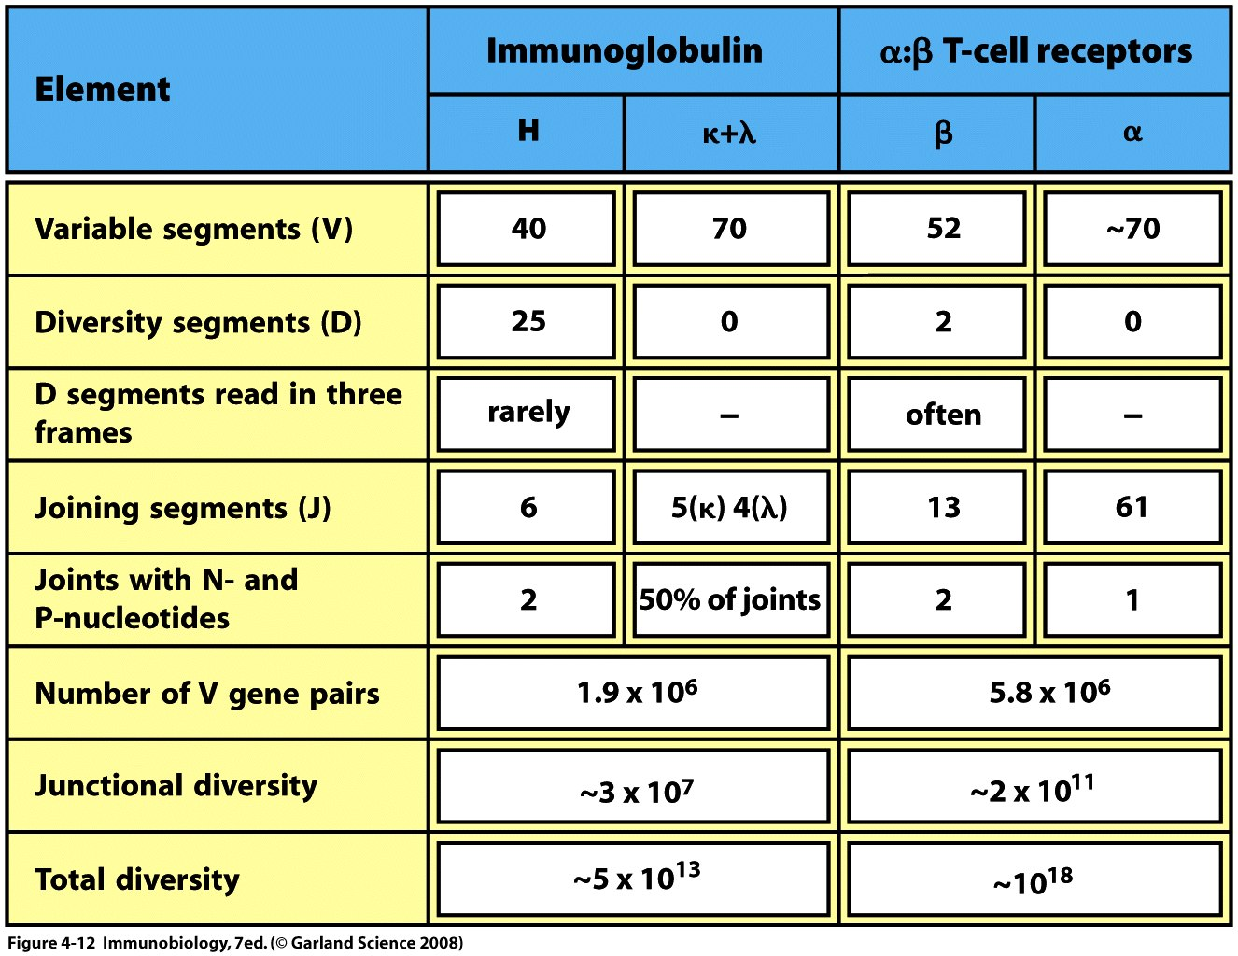
Αυτοάνοσα νοσήματα
Ορισμός: Νοσήματα τα οποία οφείλονται σε ανεπάρκεια των μηχανισμών ανοχής (tolerance) του ανοσολογικού συστήματος έναντι «ίδιων» (self) αντιγόνων (self-tolerance), με αποτέλεσμα την επακόλουθη ανοσολογική απόκριση έναντι αντιγόνων του οργανισμού (self or autologous)
Ανοχή (tolerance): η απουσία ανοσολογικής απόκρισης σε αντιγόνα, σαν αποτέλεσμα αδρανοποίησης ή θανάτου των ειδικών για το αντιγόνο λεμφοκυττάρων, η οποία επάγεται μετά από έκθεση στο αντιγόνο
.....το τίμημα που πληρώνει ο οργανισμός με το
να έχει στη διάθεσή του Β και Τ κυτταρικούς
πληθυσμούς με τόσο μεγάλη ποικιλία, που
ουσιαστικά επιτρέπει την αναγνώριση
οποιουδήποτε εισβολέα

Slide 29
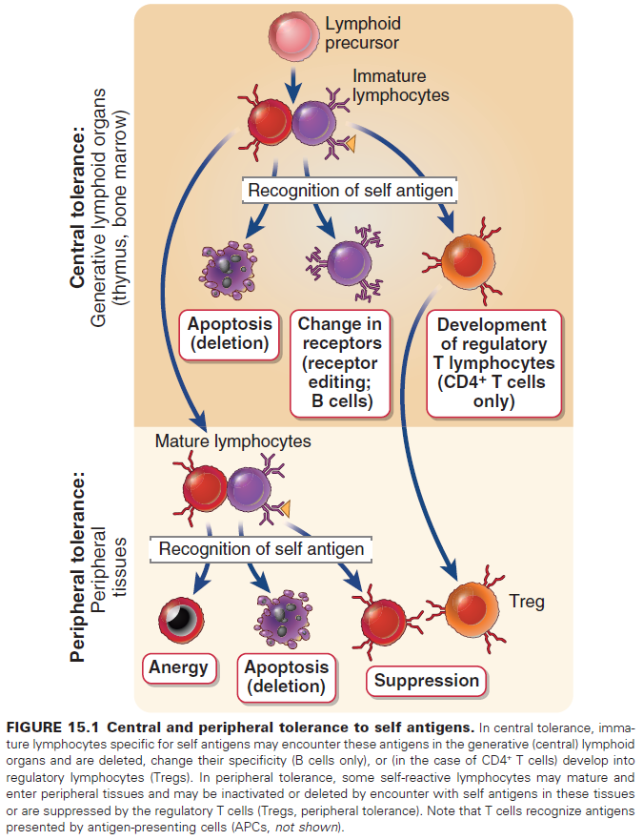
Κεντρική και περιφερική ανοχή σε αυτοαντιγόνα

Slide 30
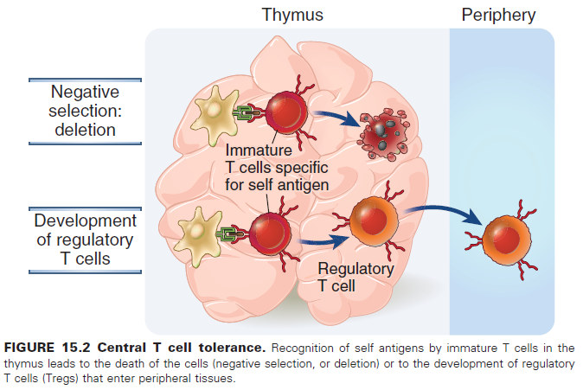
Κεντρική και περιφερική ανοχή σε αυτοαντιγόνα_Τ λεμφοκύτταρα

Slide 31
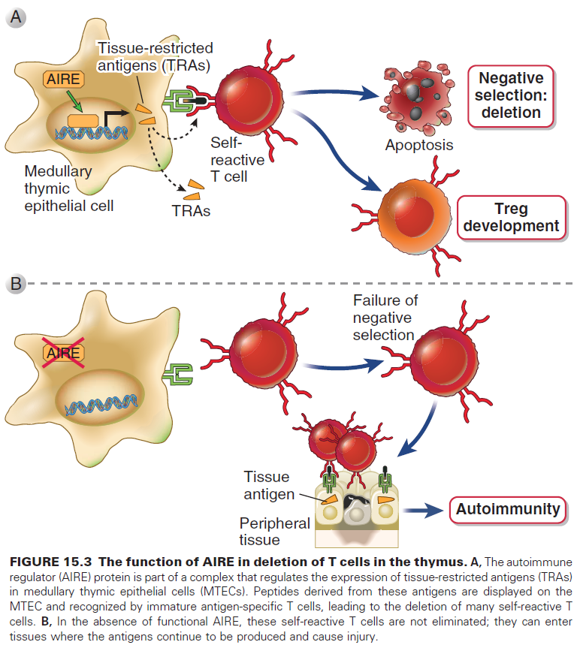
Κεντρική και περιφερική ανοχή σε αυτοαντιγόνα_Τ λεμφοκύτταρα

Slide 32
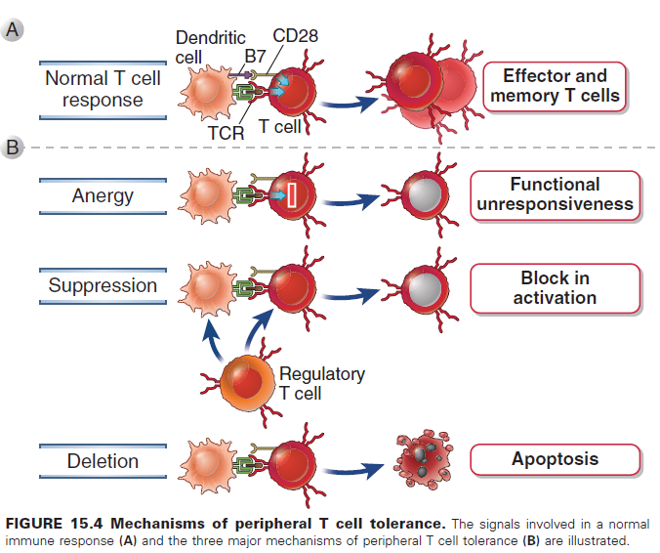
Κεντρική και περιφερική ανοχή σε αυτοαντιγόνα_Τ λεμφοκύτταρα

Slide 33
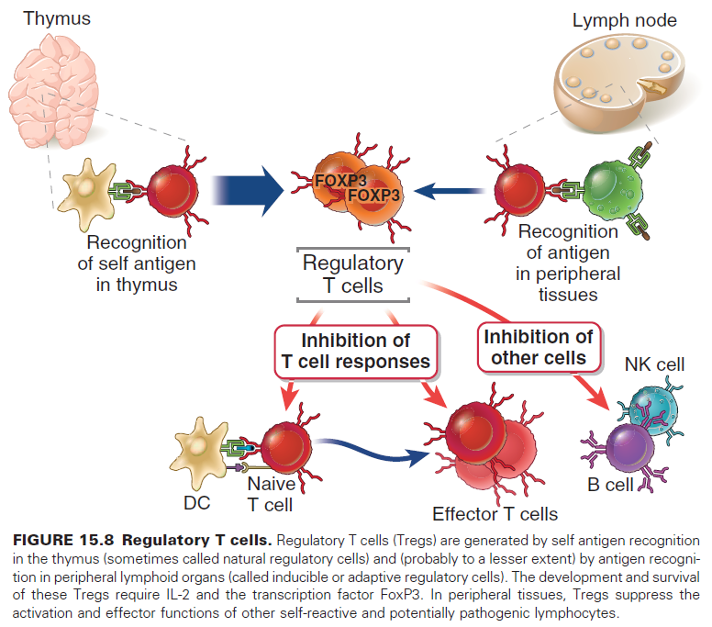
Κεντρική και περιφερική ανοχή σε αυτοαντιγόνα_Τ λεμφοκύτταρα

Slide 34
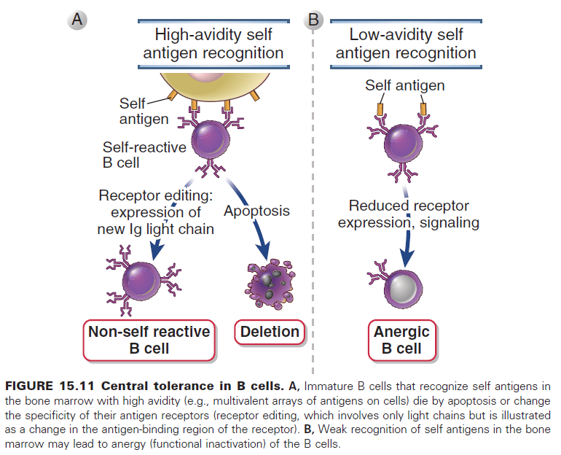
Κεντρική και περιφερική ανοχή σε αυτοαντιγόνα_B λεμφοκύτταρα

Slide 35
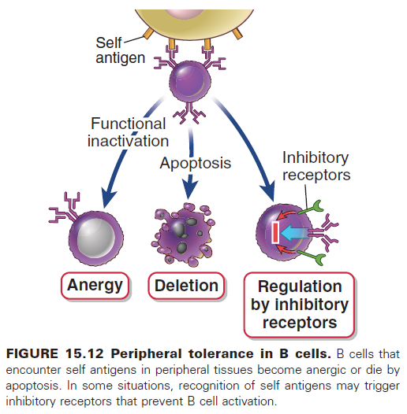
Κεντρική και περιφερική ανοχή σε αυτοαντιγόνα_B λεμφοκύτταρα

Slide 36
Αυτοάνοσα νοσήματα
1) Αυτοαντισώματα
2) Κυτταροτοξικά αυτοδραστικά Τ λεμφοκύτταρα
Η παρουσία αυτοαντισωμάτων ή αυτοδραστικών Τ λεμφοκυττάρων δεν σημαίνει αυτομάτως ότι το νόσημα έχει αυτοάνοση αιτιοπαθογένεια εκτός αν ισχύουν επίσης:
Αυτοαντισώματα έχουν εναποτεθεί στους πάσχοντες ιστούς
Τα αντισώματα ή τα Τ λεμφοκύτταρα αντιδρούν in vitro με τα σχετιζόμενα με τη νόσο αυτοαντιγόνα
Αυτοαντισώματα ή Τ λεμφοκύτταρα αναπαράγουν τη νόσο όταν μεταφερθούν σε άλλο δέκτη

Slide 37
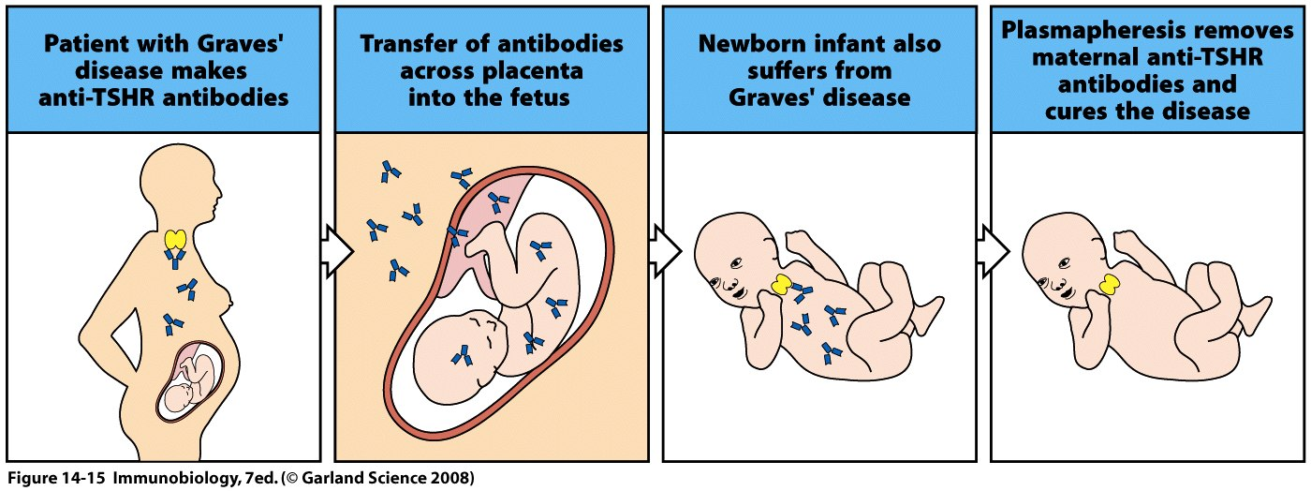
Αυτοάνοσα νοσήματα
1) Αυτοαντισώματα
2) Κυτταροτοξικά αυτοδραστικά Τ λεμφοκύτταρα
Η παρουσία αυτοαντισωμάτων ή αυτοδραστικών Τ λεμφοκυττάρων δεν σημαίνει αυτομάτως ότι το νόσημα έχει αυτοάνοση αιτιοπαθογένεια εκτός αν ισχύουν επίσης:
Αυτοαντισώματα έχουν εναποτεθεί στους πάσχοντες ιστούς
Τα αντισώματα ή τα Τ λεμφοκύτταρα αντιδρούν in vitro με τα σχετιζόμενα με τη νόσο αυτοαντιγόνα
Αυτοαντισώματα ή Τ λεμφοκύτταρα αναπαράγουν τη νόσο όταν μεταφερθούν σε άλλο δέκτη

Slide 38
Αυτοάνοσα νοσήματα
Οργανοειδικά (organ-specific)
Συστηματικά (systemic)
Μυασθένεια Gravis
Νόσος Graves
Θυρεοειδίτιδα Hashimoto
Σακχαρώδης Διαβήτης τύπου I
Πέμφιγα
Πρωτοπαθής χολική κίρρωση
Αυτοάνοση ηπατίτιδα
Αυτοάνοση αιμολυτική αναιμία
Αυτοάνοση γαστρίτιδα
Νόσος Addison
Αυτοάνοση ωοθηκική ανεπάρκεια
Αζωοσπερμία
Λεύκη
Αυτοάνοση μυοκαρδίτιδα
Κοιλιοκάκη
κλπ
Συστηματικός ερυθηματώδης λύκος
Ρευματοειδής αρθρίτιδα
Σύνδρομο Sjogren
Προοδευτική συστηματική σκλήρυνση (Σκληρόδερμα)
Μικτή νόσος του συνδετικού ιστού
Πολυμυοσίτιδα/Δερματομυοσίτιδα
Νόσος Goodpasture
Κοκκιωμάτωση Wegener
Σύνδρομο Behcet
Αρτηριοσκλήρυνση

Slide 39
Παθογενετικοί μηχανισμοί αυτοανοσίας
Για την ενεργοποίηση αυτοανόσου μηχανισμού και την επαγωγή ιστικής βλάβης
(αυτοάνοσο νόσημα) ένα άτομο είναι απαραίτητο να διαθέτει αφενός MHC μόρια
(=γενετική προδιάθεση) τα οποία μπορούν να παρουσιάσουν το self αντιγόνο και
αφετέρου λεμφοκύτταρα τα οποία αναγνωρίζουν το self αντιγόνο.

Slide 40
Παθογενετικοί μηχανισμοί αυτοανοσίας
Για την ενεργοποίηση αυτοανόσου μηχανισμού και την επαγωγή ιστικής βλάβης
(αυτοάνοσο νόσημα) ένα άτομο είναι απαραίτητο να διαθέτει αφενός MHC μόρια
(=γενετική προδιάθεση) τα οποία μπορούν να παρουσιάσουν το self αντιγόνο και
αφετέρου λεμφοκύτταρα τα οποία αναγνωρίζουν το self αντιγόνο.
Αλλά αυτό δεν είναι από μόνο του αρκετό.

Slide 41
Παθογενετικοί μηχανισμοί αυτοανοσίας
Για την ενεργοποίηση αυτοανόσου μηχανισμού και την επαγωγή ιστικής βλάβης
(αυτοάνοσο νόσημα) ένα άτομο είναι απαραίτητο να διαθέτει αφενός MHC μόρια
(=γενετική προδιάθεση) τα οποία μπορούν να παρουσιάσουν το self αντιγόνο και
αφετέρου λεμφοκύτταρα τα οποία αναγνωρίζουν το self αντιγόνο.
Αλλά αυτό δεν είναι από μόνο του αρκετό.
Χρειάζεται επιπλέον να συνυπάρχουν περιβαλλοντικοί παράγοντες οι οποίοι οδηγούν
στην κατάργηση των μηχανισμών ανοσολογικής ανοχής οι οποίοι έχουν σχεδιαστεί να
εξαλείφουν τα αυτοδραστικά λεμφοκύτταρα.

Slide 42
Παθογενετικοί μηχανισμοί αυτοανοσίας
Για την ενεργοποίηση αυτοανόσου μηχανισμού και την επαγωγή ιστικής βλάβης
(αυτοάνοσο νόσημα) ένα άτομο είναι απαραίτητο να διαθέτει αφενός MHC μόρια
(=γενετική προδιάθεση) τα οποία μπορούν να παρουσιάσουν το self αντιγόνο και
αφετέρου λεμφοκύτταρα τα οποία αναγνωρίζουν το self αντιγόνο.
Αλλά αυτό δεν είναι από μόνο του αρκετό.
Χρειάζεται επιπλέον να συνυπάρχουν περιβαλλοντικοί παράγοντες οι οποίοι οδηγούν
στην κατάργηση των μηχανισμών ανοσολογικής ανοχής οι οποίοι έχουν σχεδιαστεί να
εξαλείφουν τα αυτοδραστικά λεμφοκύτταρα.
ΠΑΡΑΤΗΡΗΣΗ: Συχνά τα αυτοάνοσα νοσήματα έπονται βακτηριακών ή ιογενών λοιμώξεων
και ως εκ τούτου οι ανοσολόγοι πιστεύουν πως οι λοιμώδεις παράγοντες είναι εξαιρετικά
σημαντικοί στην ενεργοποίηση των αυτοανόσων μηχανισμών.

Slide 43
Παθογενετικοί μηχανισμοί αυτοανοσίας
Για την ενεργοποίηση αυτοανόσου μηχανισμού και την επαγωγή ιστικής βλάβης
(αυτοάνοσο νόσημα) ένα άτομο είναι απαραίτητο να διαθέτει αφενός MHC μόρια
(=γενετική προδιάθεση) τα οποία μπορούν να παρουσιάσουν το self αντιγόνο και
αφετέρου λεμφοκύτταρα τα οποία αναγνωρίζουν το self αντιγόνο.
Αλλά αυτό δεν είναι από μόνο του αρκετό.
Χρειάζεται επιπλέον να συνυπάρχουν περιβαλλοντικοί παράγοντες οι οποίοι οδηγούν
στην κατάργηση των μηχανισμών ανοσολογικής ανοχής οι οποίοι έχουν σχεδιαστεί να
εξαλείφουν τα αυτοδραστικά λεμφοκύτταρα.
ΠΑΡΑΤΗΡΗΣΗ: Συχνά τα αυτοάνοσα νοσήματα έπονται βακτηριακών ή ιογενών λοιμώξεων
και ως εκ τούτου οι ανοσολόγοι πιστεύουν πως οι λοιμώδεις παράγοντες είναι εξαιρετικά
σημαντικοί στην ενεργοποίηση των αυτοανόσων μηχανισμών. Ασφαλώς μία λοίμωξη δεν
αποτελεί από μόνη της την ικανή συνθήκη, γιατί για τους περισσότερους ανθρώπους, αυτές
οι λοιμώξεις δεν οδηγούν σε αυτοανοσία.

Slide 44
Παθογενετικοί μηχανισμοί αυτοανοσίας
Για την ενεργοποίηση αυτοανόσου μηχανισμού και την επαγωγή ιστικής βλάβης
(αυτοάνοσο νόσημα) ένα άτομο είναι απαραίτητο να διαθέτει αφενός MHC μόρια
(=γενετική προδιάθεση) τα οποία μπορούν να παρουσιάσουν το self αντιγόνο και
αφετέρου λεμφοκύτταρα τα οποία αναγνωρίζουν το self αντιγόνο.
Αλλά αυτό δεν είναι από μόνο του αρκετό.
Χρειάζεται επιπλέον να συνυπάρχουν περιβαλλοντικοί παράγοντες οι οποίοι οδηγούν
στην κατάργηση των μηχανισμών ανοσολογικής ανοχής οι οποίοι έχουν σχεδιαστεί να
εξαλείφουν τα αυτοδραστικά λεμφοκύτταρα.
ΠΑΡΑΤΗΡΗΣΗ: Συχνά τα αυτοάνοσα νοσήματα έπονται βακτηριακών ή ιογενών λοιμώξεων
και ως εκ τούτου οι ανοσολόγοι πιστεύουν πως οι λοιμώδεις παράγοντες είναι εξαιρετικά
σημαντικοί στην ενεργοποίηση των αυτοανόσων μηχανισμών. Ασφαλώς μία λοίμωξη δεν
αποτελεί από μόνη της την ικανή συνθήκη, γιατί για τους περισσότερους ανθρώπους, αυτές
οι λοιμώξεις δεν οδηγούν σε αυτοανοσία. Οπωσδήποτε όμως, σε συνδιασμό με γενετική
προδιάθεση (π.χ. κάποιο συγκεκριμένο, κληρονομούμενο MHC μόριο) και την παρουσία
αυτοδραστικών λεμφοκυττάρων, μία λοίμωξη μπορεί να είναι η «τελευταία σταγόνα» που
οδηγεί σε αυτοάνοσο νόσημα.

Slide 45
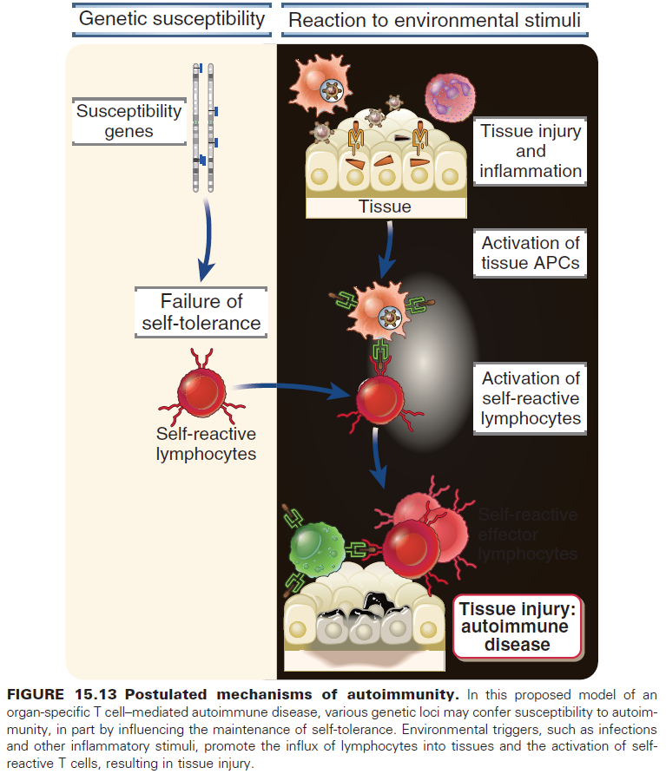
Παθογενετικοί μηχανισμοί αυτοανοσίας

Slide 46
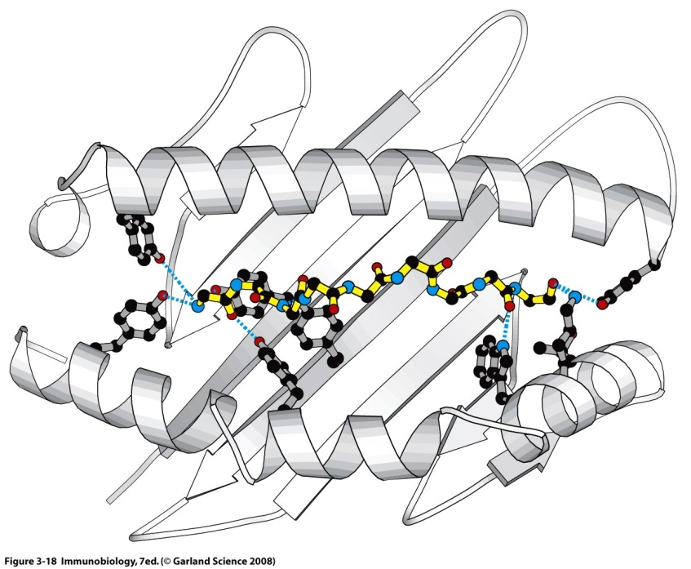
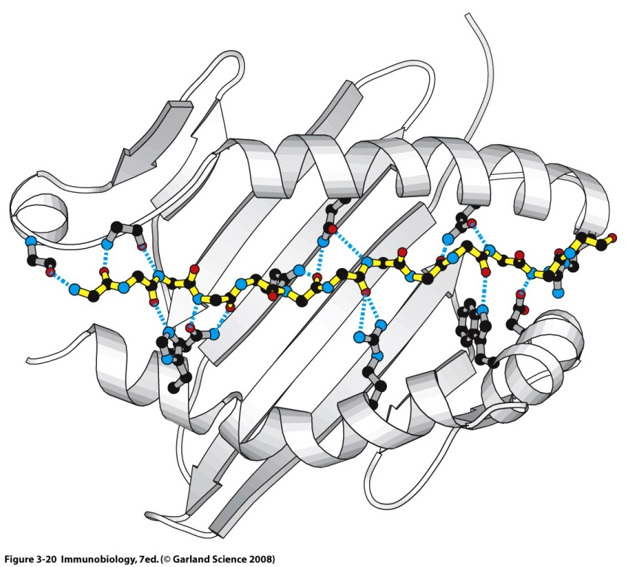
Παθογενετικοί μηχανισμοί αυτοανοσίας
MHC class I
MHC class II

Slide 47
HLA-linked autoimmune diseases
Νόσος | HLA αλληλόμορφο | Σχετικός κίνδυνος
Ρευματοειδής αρθρίτιδα | DR4 | 4
Ινσουλινοεξαρτώμενος (τύπου I) σακχαρώδης διαβήτης | DR3 DR4 DR3/DR4 ετεροζυγώτης | 5 5-6 25
Σκλήρυνση κατά πλάκας | DR2 | 4
Συστηματικός ερυθηματώδης λύκος | DR2/DR3 | 5
Πέμφιγα | DR4 | 14
Αγκυλοποιητική σπονδυλαρθρίτιδα | B27 | 90-100

Slide 48
Παθογενετικοί μηχανισμοί αυτοανοσίας

Slide 49
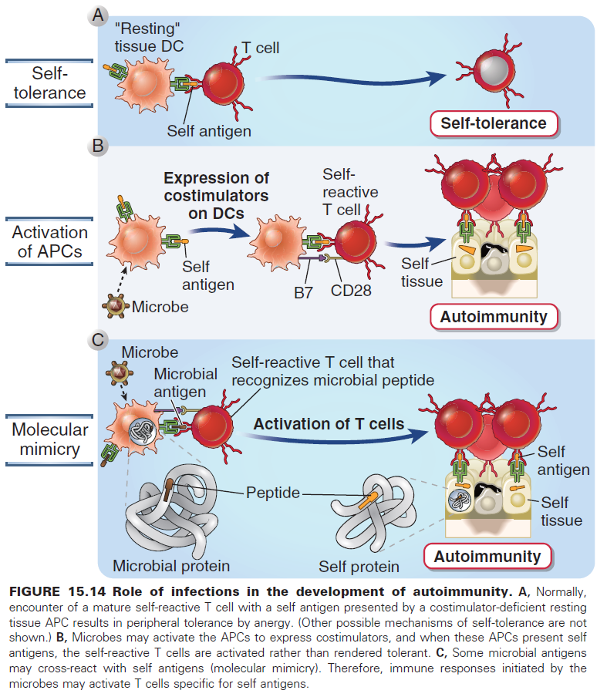
Ρόλος των λοιμώξεων στην επαγωγή αυτοανοσίας
Θύμος
Περιφέρεια
Πειραματική
εγκεφαλομυελίτιδα
και θυρεοειδίτιδα
Ρευματικός
πυρετός

Slide 50
Ρόλος των λοιμώξεων στην επαγωγή αυτοανοσίας
Θύμος
Περιφέρεια
Πειραματική
εγκεφαλομυελίτιδα
και θυρεοειδίτιδα
Ρευματικός
πυρετός

Slide 51
Άλλοι παράγοντες που σχετίζονται με επαγωγή αυτοανοσίας
Ανατομικές βλάβες σε ιστούς σαν αποτέλεσμα φλεγμονής ισχαιμίας ή τραύματος, μπορεί να οδηγήσει σε έκθεση αυτοαντιγόνων στο ανοσιακό σύστημα τα οποία φυσιολογικά είναι κρυμένα από αυτό (π.χ. ενδοφθαλμικά αντιγόνα, εγκέφαλος, σπέρμα=immune privileged tissues).
Ορμονική επίδραση [Γ>>>Α]

Slide 52
Συστηματικός Ερυθηματώδης Λύκος

Slide 53
Συστηματικός Ερυθηματώδης Λύκος
Οργανο/Σύστημα | % | Ιστολογική εικόνα
Αρθρώσεις | 90 | Μη διαβρωτική υμενίτιδα με ουδετερόφιλα και μονοπύρηνα κύτταρα
Νεφροί | 75 | Σπειραματονεφρίτιδα ανοσοσυμπλεγμάτων, διάμεση νεφρίτιδα
Ορογόνοι μεμβράνες | 35 | Πλευρίτιδα, περικαρδίτιδα, περιτονίτιδα δευτεροπαθής σε εναπόθεση ανοσοσυμπλεγμάτων
Καρδιά | 45-50 | Περικαρδίτιδα, μυοκαρδίτιδα, ενδοκαρδίτιδα Libman-Sacks

Slide 54
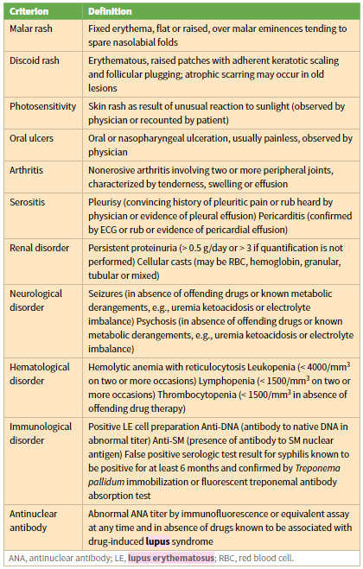
Συστηματικός Ερυθηματώδης Λύκος
Diagnostic guidelines of the
American Rheumatology Association

Slide 55
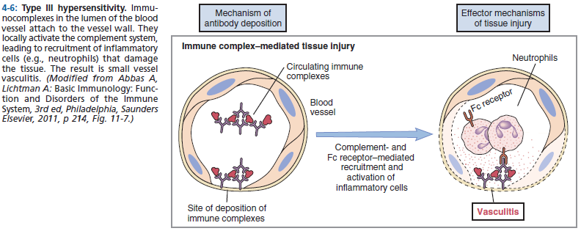
Συστηματικός Ερυθηματώδης Λύκος
Συστηματικός ερυθηματώδης λύκος | DR2/DR3 | Relative Risk=5
Abs έναντι πολλών αυτοαντιγόνων: Πυρηνικά (DNA, ιστόνες, RNPs)
Κυτταροπλασμικά (μικροινίδια, μικροσωληνίσκοι, RNA κλπ)
Κυτταρικής επιφάνειας (αιμοπετάλια, ερυθρά αιμοσφαίρια κλπ)

Slide 56
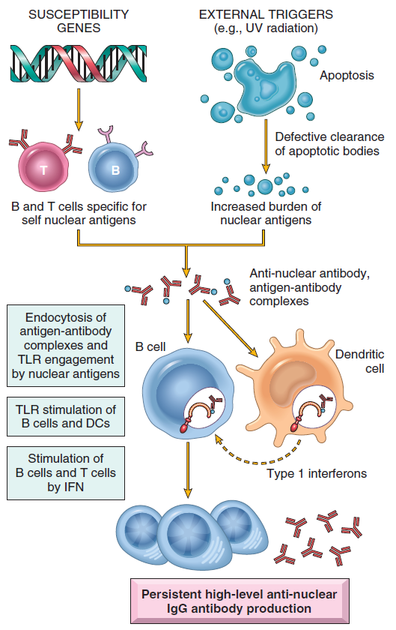
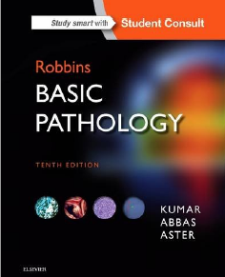
Συστηματικός Ερυθηματώδης Λύκος

Slide 57
Συστηματικός Ερυθηματώδης Λύκος
Δερματικές αλλοιώσεις
Σαφώς αφοριζόμενες ερυθηματώδεις πλάκες με λέπι, πιο συχνά στην κεφαλή/τράχηλο, με κατανομή δίκην πεταλούδας στο πρόσωπο

Slide 58
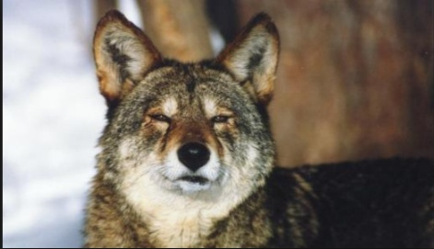
Συστηματικός Ερυθηματώδης Λύκος
Δερματικές αλλοιώσεις
Σαφώς αφοριζόμενες ερυθηματώδεις πλάκες με λέπι, πιο συχνά στην κεφαλή/τράχηλο, με κατανομή δίκην πεταλούδας στο πρόσωπο
Canis lupus rufus

Slide 59
Συστηματικός Ερυθηματώδης Λύκος
Δερματικές αλλοιώσεις
Σαφώς αφοριζόμενες ερυθηματώδεις πλάκες με λέπι, πιο συχνά στην κεφαλή/τράχηλο, με κατανομή δίκην πεταλούδας στο πρόσωπο
Βλάβες στο τριχωτό της κεφαλής έχουν ως αποτέλεσμα ουλωτική αλωπεκία

Slide 60
Συστηματικός Ερυθηματώδης Λύκος
Δερματικές αλλοιώσεις
Υπερκεράτωση και παρακεράτωση με βύσματα κερατίνης στο στόμιο των τριχοθυλάκων

Slide 61
Συστηματικός Ερυθηματώδης Λύκος
Δερματικές αλλοιώσεις
Υπερκεράτωση και παρακεράτωση με βύσματα κερατίνης στο στόμιο των τριχοθυλάκων
Ατροφία της επιδερμίδας με υδρωπική εκφύλιση της βασικής στιβάδας

Slide 62
Συστηματικός Ερυθηματώδης Λύκος
Δερματικές αλλοιώσεις
Υπερκεράτωση και παρακεράτωση με βύσματα κερατίνης στο στόμιο των τριχοθυλάκων
Ατροφία της επιδερμίδας με υδρωπική εκφύλιση της βασικής στιβάδας
Πάχυνση της βασικής μεμβράνης

Slide 63
Συστηματικός Ερυθηματώδης Λύκος
Δερματικές αλλοιώσεις
Υπερκεράτωση και παρακεράτωση με βύσματα κερατίνης στο στόμιο των τριχοθυλάκων
Ατροφία της επιδερμίδας με υδρωπική εκφύλιση της βασικής στιβάδας
Πάχυνση της βασικής μεμβράνης
Περιαγγειακή και περιεξαρτηματική λεμφοκυτταρική φλεγμονώδης διήθηση

Slide 64
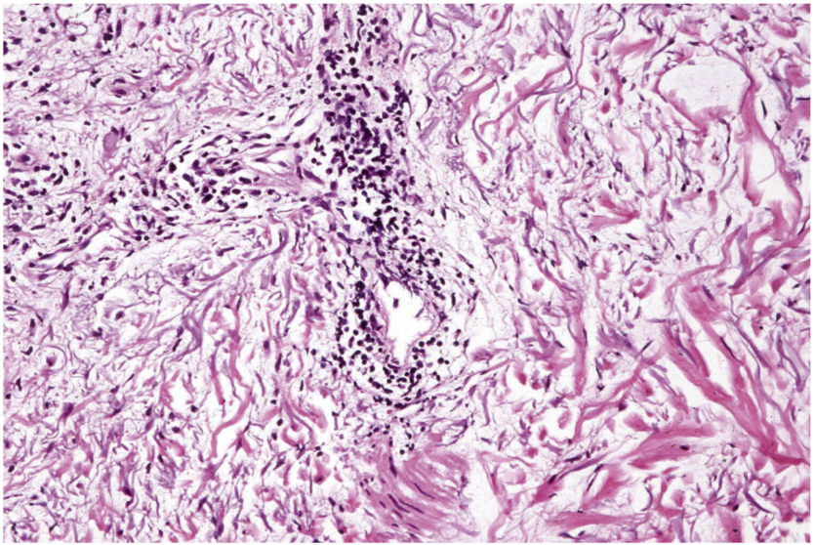
Συστηματικός Ερυθηματώδης Λύκος
Δερματικές αλλοιώσεις
Υπερκεράτωση και παρακεράτωση με βύσματα κερατίνης στο στόμιο των τριχοθυλάκων
Ατροφία της επιδερμίδας με υδρωπική εκφύλιση της βασικής στιβάδας
Πάχυνση της βασικής μεμβράνης
Περιαγγειακή και περιεξαρτηματική λεμφοκυτταρική φλεγμονώδης διήθηση
Εναπόθεση βλέννης στο χόριο

Slide 65
Συστηματικός Ερυθηματώδης Λύκος
Δερματικές αλλοιώσεις
Υπερκεράτωση και παρακεράτωση με βύσματα κερατίνης στο στόμιο των τριχοθυλάκων
Ατροφία της επιδερμίδας με υδρωπική εκφύλιση της βασικής στιβάδας
Πάχυνση της βασικής μεμβράνης
Περιαγγειακή και περιεξαρτηματική λεμφοκυτταρική φλεγμονώδης διήθηση
Εναπόθεση βλέννης στο χόριο
Χρώση Alcian blue

Slide 66
Συστηματικός Ερυθηματώδης Λύκος
Δερματικές αλλοιώσεις
Υπερκεράτωση και παρακεράτωση με βύσματα κερατίνης στο στόμιο των τριχοθυλάκων
Ατροφία της επιδερμίδας με υδρωπική εκφύλιση της βασικής στιβάδας
Πάχυνση της βασικής μεμβράνης
Περιαγγειακή και περιεξαρτηματική λεμφοκυτταρική φλεγμονώδης διήθηση
Εναπόθεση βλέννης στο χόριο
Lupus band test [IgM, IgG, IgA, C3]

Slide 67
Συστηματικός Ερυθηματώδης Λύκος
Δερματικές αλλοιώσεις
Υπερκεράτωση και παρακεράτωση με βύσματα κερατίνης στο στόμιο των τριχοθυλάκων
Ατροφία της επιδερμίδας με υδρωπική εκφύλιση της βασικής στιβάδας
Πάχυνση της βασικής μεμβράνης
Περιαγγειακή και περιεξαρτηματική λεμφοκυτταρική φλεγμονώδης διήθηση
Εναπόθεση βλέννης στο χόριο
Lupus band test [IgM, IgG, IgA, C3]
ΠΡΟΣΟΧΗ:
Όχι από δέρμα εκτεθειμένο στον ήλιο
Όχι μετά τη λήψη κορτιζόνης

Slide 68
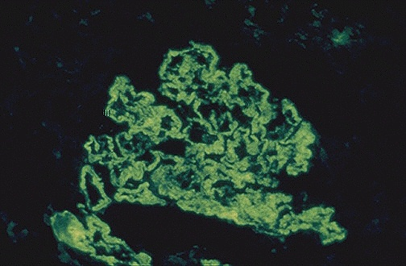
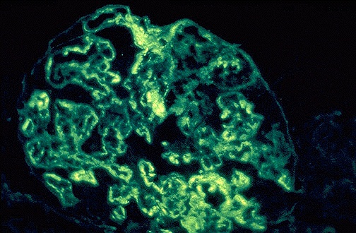
Συστηματικός Ερυθηματώδης Λύκος
Νεφροί
Μεμβρανώδης σπειραματονεφρίτιδα
(λευκωματουρία, αιματουρία)
Αντι-IgG ανοσοφθορισμός
Αντι-C1q ανοσοφθορισμός

Slide 69
Σύνδρομο Sjogren

Slide 70
Σύνδρομο Sjogren
Πρωτοπαθές ΣΣ: Χρόνιο, συστηματικό αυτοάνοσο νόσημα, με προσβολή κυρίως των παρωτίδων και των δακρυικών εξωκρινών αδένων, η οποία οδηγεί σε ξηροστομία και ξηροφθαλμία, αντίστοιχα

Slide 71
Σύνδρομο Sjogren
Πρωτοπαθές ΣΣ: Χρόνιο, συστηματικό αυτοάνοσο νόσημα, με προσβολή κυρίως των παρωτίδων και των δακρυικών εξωκρινών αδένων, η οποία οδηγεί σε ξηροστομία και ξηροφθαλμία, αντίστοιχα
Δευτεροπαθές ΣΣ: το παραπάνω σε συνδυασμό με έτερο αυτοάνοσο νόσημα, συχνότερα ρευματοειδής αρθρίτιδα ή συστηματικός ερυθηματώδης λύκος

Slide 72
Σύνδρομο Sjogren
Πρωτοπαθές ΣΣ: Χρόνιο, συστηματικό αυτοάνοσο νόσημα, με προσβολή κυρίως των παρωτίδων και των δακρυικών εξωκρινών αδένων, η οποία οδηγεί σε ξηροστομία και ξηροφθαλμία, αντίστοιχα
Δευτεροπαθές ΣΣ: το παραπάνω σε συνδυασμό με έτερο αυτοάνοσο νόσημα, συχνότερα ρευματοειδής αρθρίτιδα ή συστηματικός ερυθηματώδης λύκος
Μέση ηλικία: 5^{η}-7^{η} δεκαετία
Γ / A ~9 / 1

Slide 73
Σύνδρομο Sjogren
Πρωτοπαθές ΣΣ: Χρόνιο, συστηματικό αυτοάνοσο νόσημα, με προσβολή κυρίως των παρωτίδων και των δακρυικών εξωκρινών αδένων, η οποία οδηγεί σε ξηροστομία και ξηροφθαλμία, αντίστοιχα
Δευτεροπαθές ΣΣ: το παραπάνω σε συνδυασμό με έτερο αυτοάνοσο νόσημα, συχνότερα ρευματοειδής αρθρίτιδα ή συστηματικός ερυθηματώδης λύκος
Μέση ηλικία: 5^{η}-7^{η} δεκαετία
Γ / A ~9 / 1
HLA-B8 και HLA-Dw3
Ιογενείς λοιμώξεις: EBV, Coxsackievirus, HTLV-1

Slide 74
Σύνδρομο Sjogren
Πρωτοπαθές ΣΣ: Χρόνιο, συστηματικό αυτοάνοσο νόσημα, με προσβολή κυρίως των παρωτίδων και των δακρυικών εξωκρινών αδένων, η οποία οδηγεί σε ξηροστομία και ξηροφθαλμία, αντίστοιχα
Δευτεροπαθές ΣΣ: το παραπάνω σε συνδυασμό με έτερο αυτοάνοσο νόσημα, συχνότερα ρευματοειδής αρθρίτιδα ή συστηματικός ερυθηματώδης λύκος
Μέση ηλικία: 5^{η}-7^{η} δεκαετία
Γ / A ~9 / 1
HLA-B8 και HLA-Dw3
Ιογενείς λοιμώξεις: EBV, Coxsackievirus, HTLV-1
Αυτοαντισώματα:
anti-SS-A(RO), anti-SS-B (LA)
Ρευματοειδής παράγοντας (~95%) (=anti-IgG antibodies)
ANA (80%)
44x αυξημένος κίνδυνος εμφάνισης λεμφώματος

Slide 75
Σύνδρομο Sjogren
Ιστοπαθολογία
Εστιακή ή διάχυτη λεμφοκυτταρική φλεγμονώδης διήθηση των σιελογόνων αδένων η οποία οδηγεί σε ατροφία και εκφύλιση.

Slide 76
Σύνδρομο Sjogren
Ιστοπαθολογία
Εστιακή ή διάχυτη λεμφοκυτταρική φλεγμονώδης διήθηση των σιελογόνων αδένων η οποία οδηγεί σε ατροφία και εκφύλιση.
Η παρουσία περισσοτέρων της μιάς λεμφικών αθροίσεων (>50 κυττάρων) σε έκταση σιελογόνου αδένα 4mm² είναι συνηγορητική συνδρόμου Sjogren.

Slide 77
Σύνδρομο Sjogren
Ιστοπαθολογία
Εστιακή ή διάχυτη λεμφοκυτταρική φλεγμονώδης διήθηση των σιελογόνων αδένων η οποία οδηγεί σε ατροφία και εκφύλιση.
Η παρουσία περισσοτέρων της μιάς λεμφικών αθροίσεων (>50 κυττάρων) σε έκταση σιελογόνου αδένα 4mm² είναι συνηγορητική συνδρόμου Sjogren.
Πιο συχνά προσβάλονται οι παρωτίδες και οι δακρυικοί (αμφοτερόπλευρα)

Slide 78
Σύνδρομο Sjogren
Ιστοπαθολογία
Εστιακή ή διάχυτη λεμφοκυτταρική φλεγμονώδης διήθηση των σιελογόνων αδένων η οποία οδηγεί σε ατροφία και εκφύλιση.
Η παρουσία περισσοτέρων της μιάς λεμφικών αθροίσεων (>50 κυττάρων) σε έκταση σιελογόνου αδένα 4mm² είναι συνηγορητική συνδρόμου Sjogren.
Πιο συχνά προσβάλονται οι παρωτίδες και οι δακρυικοί (αμφοτερόπλευρα)

Slide 79
Ρευματοειδής αρθρίτιδα

Slide 80
Ρευματοειδής αρθρίτιδα
Χρόνιο, συστηματικό αυτοάνοσο νόσημα, το οποίο μπορεί να προσβάλει πολλούς ιστούς και όργανα (δέρμα, αγγεία, καρδιά, πνεύμονες, μύες), κυρίως όμως τις αρθρώσεις με τη μορφή της μη-πυώδους, φλεγμονώδους και υπερπλαστικής υμενίτιδας, η οποία συχνά οδηγεί σε καταστροφή του αρθρικού χόνδρου και αγκύλωση.
Περίπου το 1% του πληθυσμού
Γ / Α = 3-5 / 1

Slide 81
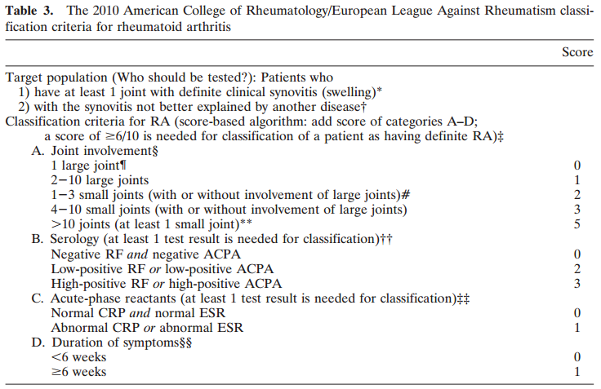
Ρευματοειδής αρθρίτιδα

Slide 82
Ρευματοειδής αρθρίτιδα
Notes:
ACPA = anti-citrullinated protein antibodies
Citrullination or deimination is the conversion of the amino acid arginine in a protein into the amino acid citrulline. Citrulline is not one of the 20 standard amino acids encoded by DNA in the genetic code. Instead, it is the result of a post-translational modification. Citrullination is distinct from the formation of the free amino acid citrulline as part of the urea cycle or as a byproduct of enzymes of the nitric oxide synthase family.
Enzymes called arginine deiminases (ADIs) catalyze the deimination of free arginine, while protein arginine deiminases or peptidylarginine deiminases (PADs) replace the primary ketimine group (>C=NH) by a ketone group (>C=O). Arginine is positively charged at a neutral pH, whereas citrulline has no net charge. This increases the hydrophobicity of the protein, which can lead to changes in protein folding, affecting the structure and function.
The immune system can attack citrullinated proteins, leading to autoimmune diseases such as rheumatoid arthritis (RA) and multiple sclerosis (MS). Fibrin and fibrinogen may be favored sites for arginine deimination within rheumatoid joints. Test for presence of anti-citrullinated protein (ACP) antibodies are highly specific (88–96%) for rheumatoid arthritis, about as sensitive as rheumatoid factor (70–78%) for diagnosis of RA, and are detectable from even before the onset of clinical disease.^{[1]}

Slide 83
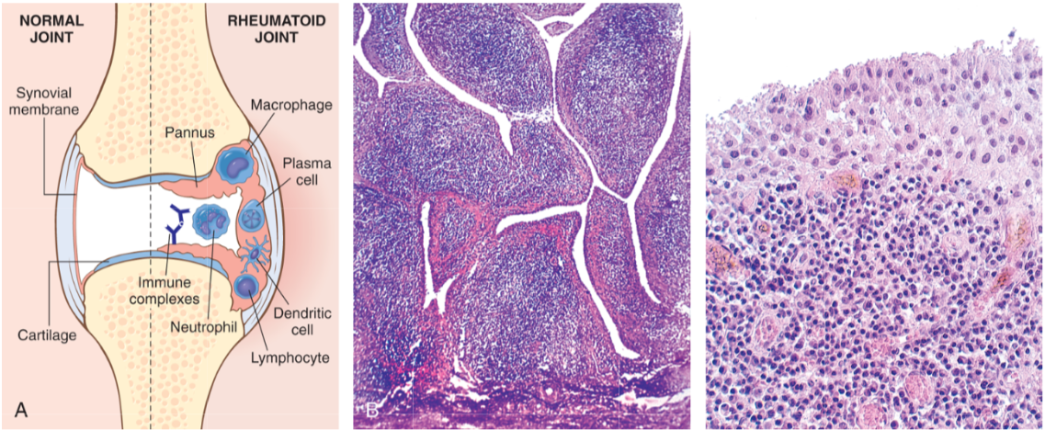
Ρευματοειδής αρθρίτιδα
Ρευματοειδής αρθρίτιδα:
A, Σχηματική αναπαράσταση της αρθρικής βλάβης
B, Έντονη υπερτροφία του υμένα (synovium) με λαχνωτή διαμόρφωση
C, Έντονη λεμφοπλασματοκυτταρική φλεγμονώδης διήθηση του στρώματος
Εικόνα από Robbins and Cotran Pathologic Basis of diseases

Slide 84
Ρευματοειδής αρθρίτιδα
Pannus: φλεγμονώδης μάζα (φλεγμονώδη κύτταρα,
κοκκιώδης ιστός, ινοβλάστες) η οποία αναπτύσσεται
πάνω από τον αρθρικό χόνδρο τον οποίο διαβρώνει.
Στη συνέχεια γεφυροποιούνται οι απέναντι επιφάνειες
με συνοδό οστεοποίηση και αγκύλωση της άρθρωσης
Ρευματοειδής αρθρίτιδα:
A, Σχηματική αναπαράσταση της αρθρικής βλάβης
B, Έντονη υπερτροφία του υμένα (synovium) με λαχνωτή διαμόρφωση
C, Έντονη λεμφοπλασματοκυτταρική φλεγμονώδης διήθηση του στρώματος
Εικόνα από Robbins and Cotran Pathologic Basis of diseases

Slide 85
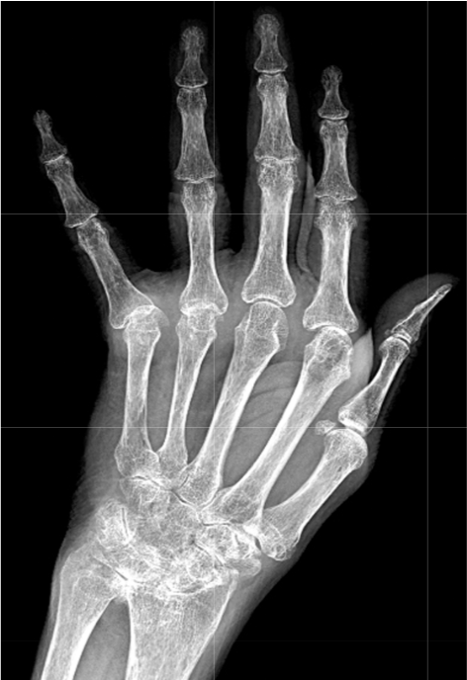
Ρευματοειδής αρθρίτιδα
Pannus: φλεγμονώδης μάζα (φλεγμονώδη κύτταρα,
κοκκιώδης ιστός, ινοβλάστες) η οποία αναπτύσσεται
πάνω από τον αρθρικό χόνδρο τον οποίο διαβρώνει.
Στη συνέχεια γεφυροποιούνται οι απέναντι επιφάνειες
με συνοδό οστεοποίηση και αγκύλωση της άρθρωσης
Ρευματοειδής αρθρίτιδα:
A, Σχηματική αναπαράσταση της αρθρικής βλάβης
B, Έντονη υπερτροφία του υμένα (synovium) με λαχνωτή διαμόρφωση
C, Έντονη λεμφοκυτταρική φλεγμονώδης διήθηση του στρώματος
Εικόνα από Robbins and Cotran Pathologic Basis of diseases

Slide 86
Χρονία λεμφοκυτταρική θυρεοειδίτιδα (Hashimoto)

Slide 87
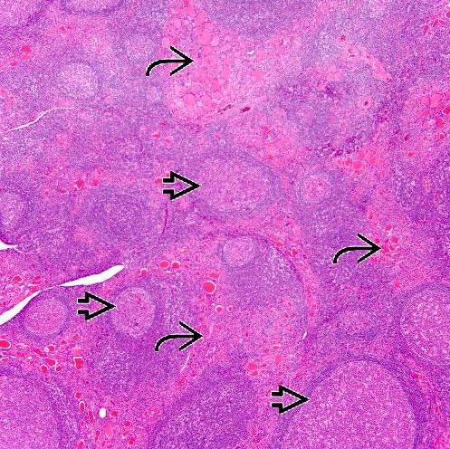
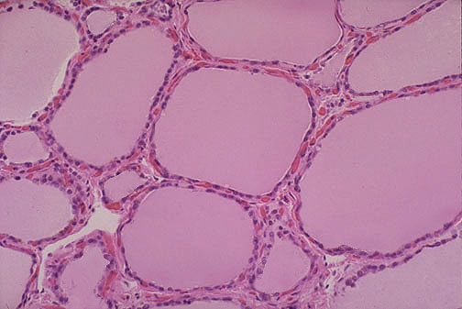
Χρονία λεμφοκυτταρική θυρεοειδίτιδα (Hashimoto)
Αυτοάνοση θυρεοειδίτιδα η οποία χαρακτηρίζεται από:
Διήθηση του θυρεοειδούς από φλεγμονώδη κύτταρα (λεμφοκύτταρα ± βλαστικά κέντρα)
NORMAL

Slide 88
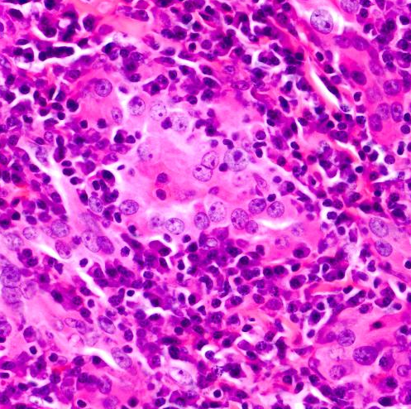
Χρονία λεμφοκυτταρική θυρεοειδίτιδα (Hashimoto)
Ιστοπαθολογία
Αυτοάνοση θυρεοειδίτιδα η οποία χαρακτηρίζεται από:
Διήθηση του θυρεοειδούς από φλεγμονώδη κύτταρα (λεμφοκύτταρα ± βλαστικά κέντρα
+ οξύφιλη μετάπλαση των επιθηλιακών κυττάρων)

Slide 89
Χρονία λεμφοκυτταρική θυρεοειδίτιδα (Hashimoto)
Ιστοπαθολογία
Αυτοάνοση θυρεοειδίτιδα η οποία χαρακτηρίζεται από:
Διήθηση του θυρεοειδούς από φλεγμονώδη κύτταρα (λεμφοκύτταρα ± βλαστικά κέντρα
+ οξύφιλη μετάπλαση των επιθηλιακών κυττάρων)
Παρουσία αυτοαντισωμάτων έναντι ειδικών αντιγόνων του θυρεοειδούς (υπεροξειδάση, θυρεοειδικές ορμόνες) και της θυρεοσφαιρίνης

Slide 90
Χρονία λεμφοκυτταρική θυρεοειδίτιδα (Hashimoto)
Ιστοπαθολογία
Αυτοάνοση θυρεοειδίτιδα η οποία χαρακτηρίζεται από:
Διήθηση του θυρεοειδούς από φλεγμονώδη κύτταρα (λεμφοκύτταρα ± βλαστικά κέντρα
+ οξύφιλη μετάπλαση των επιθηλιακών κυττάρων)
Παρουσία αυτοαντισωμάτων έναντι ειδικών αντιγόνων του θυρεοειδούς (υπεροξειδάση, θυρεοειδικές ορμόνες) και της θυρεοσφαιρίνης
Υποθυρεοειδισμός λόγω καταστροφής των θυλακικών επιθηλιακών κυττάρων και ίνωσης του παρεγχύματος

Slide 91
Χρονία λεμφοκυτταρική θυρεοειδίτιδα (Hashimoto)
Ιστοπαθολογία
Αυτοάνοση θυρεοειδίτιδα η οποία χαρακτηρίζεται από:
Διήθηση του θυρεοειδούς από φλεγμονώδη κύτταρα (λεμφοκύτταρα ± βλαστικά κέντρα
+ οξύφιλη μετάπλαση των επιθηλιακών κυττάρων)
Παρουσία αυτοαντισωμάτων έναντι ειδικών αντιγόνων του θυρεοειδούς (υπεροξειδάση, θυρεοειδικές ορμόνες) και της θυρεοσφαιρίνης
Υποθυρεοειδισμός λόγω καταστροφής των θυλακικών επιθηλιακών κυττάρων και ίνωσης του παρεγχύματος

Slide 92
Χρονία λεμφοκυτταρική θυρεοειδίτιδα (Hashimoto)
Κλινική εικόνα:
Τυχαίο εύρημα σε εξετάσεις ελέγχου της λειτουργίας του θυρεοειδούς ή σε screening για ανίχνευση αντι-θυρεοειδικών αντισωμάτων
Μάζα θυρεοειδούς (βρογχοκήλη)
Υποθυρεοειδισμός

Slide 93
Χρονία λεμφοκυτταρική θυρεοειδίτιδα (Hashimoto)
Κλινική εικόνα:
Τυχαίο εύρημα σε εξετάσεις ελέγχου της λειτουργίας του θυρεοειδούς ή σε screening για ανίχνευση αντι-θυρεοειδικών αντισωμάτων
Μάζα θυρεοειδούς (βρογχοκήλη)
Υποθυρεοειδισμός
Νεοπλασματική Εξέλιξη:
Λέμφωμα
Θηλώδες ή θυλακιώδες καρκίνωμα

Slide 94
Αυτοάνοση γαστρίτιδα

Slide 95
Αυτοάνοση γαστρίτιδα
Χρονία ατροφική γαστρίτιδα (< 10% των περιπτώσεων χρόνιας γαστρίτιδας), η οποία περιορίζεται στο σώμα και το θόλο του στομάχου και χαρακτηρίζεται από:
Παρουσία αντισωμάτων έναντι των τοιχωματικών κυττάρων (αντλία πρωτονίων - H+/K+ATPase) και του ενδογενούς παράγοντα
Ανεπάρκεια βιταμίνης Β12
Υπερπλασία ενδοκρινικών κυττάρων
Αχλωρυδρία
ΣΩΜΑ
ΑΝΤΡΟ

Slide 96
Αυτοάνοση γαστρίτιδα
Χρονία ατροφική γαστρίτιδα (< 10% των περιπτώσεων χρόνιας γαστρίτιδας), η οποία περιορίζεται στο σώμα και το θόλο του στομάχου και χαρακτηρίζεται από:
Παρουσία αντισωμάτων έναντι των τοιχωματικών κυττάρων (αντλία πρωτονίων - H+/K+ATPase) και του ενδογενούς παράγοντα
Ανεπάρκεια βιταμίνης Β12
Υπερπλασία ενδοκρινικών κυττάρων
Αχλωρυδρία
~2% των ατόμων >60 ετών
Γ / A = 3/1
ΣΩΜΑ
ΑΝΤΡΟ

Slide 97
Αυτοάνοση γαστρίτιδα
Παθογένεια
Απώλεια τοιχωματικών κυττάρων (παραγωγή ενδογενούς παράγοντα και οξέως)
ανεπάρκεια βιταμίνης Β12
υποχλωρυδρία / αχλωρυδρία
ΣΩΜΑ
ΑΝΤΡΟ

Slide 98
Αυτοάνοση γαστρίτιδα
Παθογένεια
Απώλεια τοιχωματικών κυττάρων (παραγωγή ενδογενούς παράγοντα και οξέως)
ανεπάρκεια βιταμίνης Β12
υποχλωρυδρία / αχλωρυδρία
Έκκριση γαστρίνης-υπεργαστριναιμία (υπερπλασία των κυττάρων που παράγουν γαστρίνη στο βλεννογόνο του άντρου)
ΑΝΤΡΟ

Slide 99
Αυτοάνοση γαστρίτιδα
Παθογένεια
Απώλεια τοιχωματικών κυττάρων (παραγωγή ενδογενούς παράγοντα και οξέως)
ανεπάρκεια βιταμίνης Β12
υποχλωρυδρία / αχλωρυδρία
Έκκριση γαστρίνης-υπεργαστριναιμία (υπερπλασία των κυττάρων που παράγουν γαστρίνη στο βλεννογόνο του άντρου)
Υπερπλασία των ECL ενδοκρινικών κυττάρων (παράγουν ισταμίνη) του σώματος
ΣΩΜΑ
ΑΝΤΡΟ

Slide 100
Αυτοάνοση γαστρίτιδα
Παθογένεια
Απώλεια τοιχωματικών κυττάρων (παραγωγή ενδογενούς παράγοντα και οξέως)
ανεπάρκεια βιταμίνης Β12
υποχλωρυδρία / αχλωρυδρία
Έκκριση γαστρίνης-υπεργαστριναιμία (υπερπλασία των κυττάρων που παράγουν γαστρίνη στο βλεννογόνο του άντρου)
Υπερπλασία των ECL ενδοκρινικών κυττάρων (παράγουν ισταμίνη) του σώματος
Νευροενδοκρινικά νεοπλάσματα
ΣΩΜΑ
ΑΝΤΡΟ

Slide 101
Αυτοάνοση γαστρίτιδα

Slide 102
Αυτοάνοση γαστρίτιδα
Κλινική εικόνα:
Κοιλιακό άλγος, απώλεια βάρους, αναιμία (κακοήθης αναιμία, pernicious anemia)
Άλλα αυτοάνοσα π.χ. Θυρεοειδίτιδα Hashimoto, σακχαρώδης διαβήτης
Παρουσία αυτοαντισωμάτων στον ορό
Νεοπλασματική Εξέλιξη:
Νευροενδοκρινικά νεοπλάσματα
Αδενοκαρκίνωμα στομάχου (2x-3x)

Slide 103
ΑΝΤΙΔΡΑΣΕΙΣ ΥΠΕΡΕΥΑΙΣΘΗΣΙΑΣ-ΑΥΤΟΑΝΟΣΙΑ-ΑΥΤΟΑΝΟΣΑ ΝΟΣΗΜΑΤΑ
Περικλής Γ. Φούκας B’ Εργαστήριο Παθολογικής Ανατομικής Ιατρικής Σχολής, ΕΚΠΑ
ΕΥΧΑΡΙΣΤΩ

